Slide 1
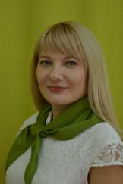
Портфолио Дандаевой Натальи Васильевны воспитателя МАДОУ «Центр развития ребенка – детский сад №3» городского округа Саранск
Министерство образования РМ
Дата рождения: 11 ноября1982г.
Профессиональное образование: высшее, ФГБОУ «Мордовский государственный университет им. Н.П. Огарева», экономический факультет, специальность «Менеджмент» 2004 г.,
Профессиональная переподготовка: ФГБО УВО «МГПИ им. М.Е. Евсевьева» по программе «Педагог дошкольного и дополнительного образования », 2019г.
Стаж педагогической работы: 2 года
Общий трудовой стаж: 13 лет

Slide 2
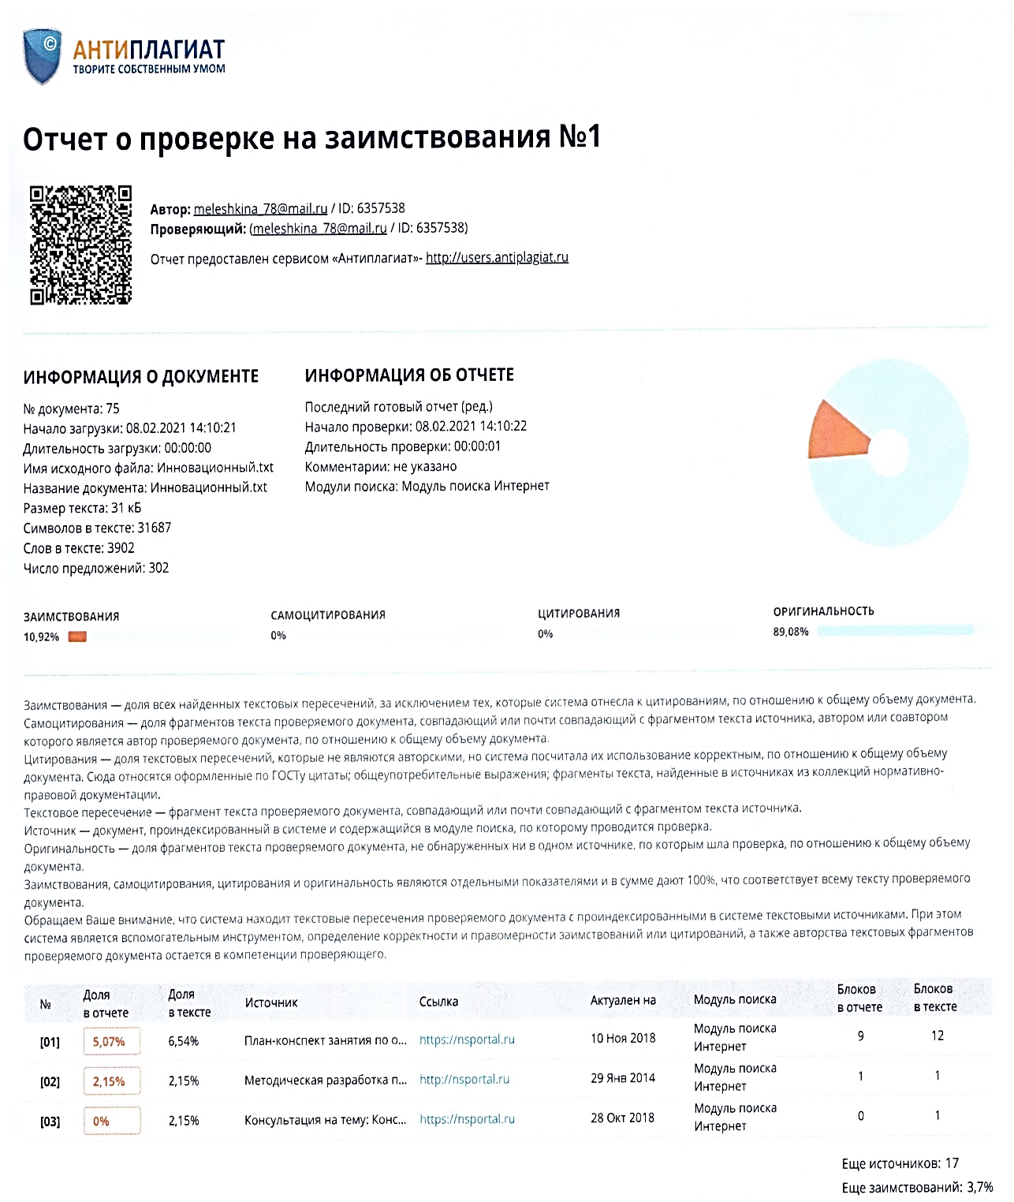
https://ds3sar.schoolrm.ru/sveden/employees/41767/384027/?bitrix_include_areas=N&clear_cache=Y

Slide 3
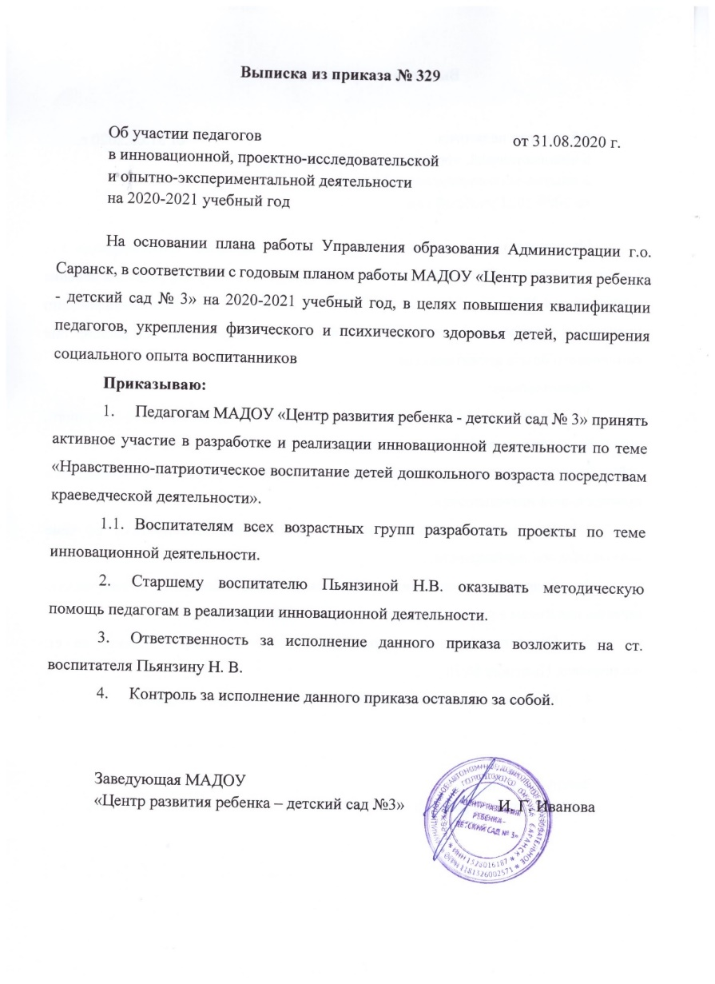
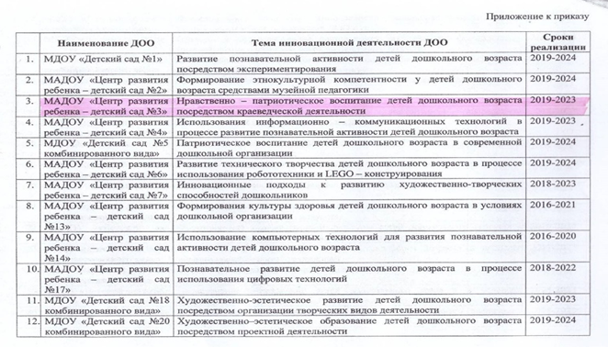
1.Участие в инновационной (экспериментальной) деятельности

Slide 4
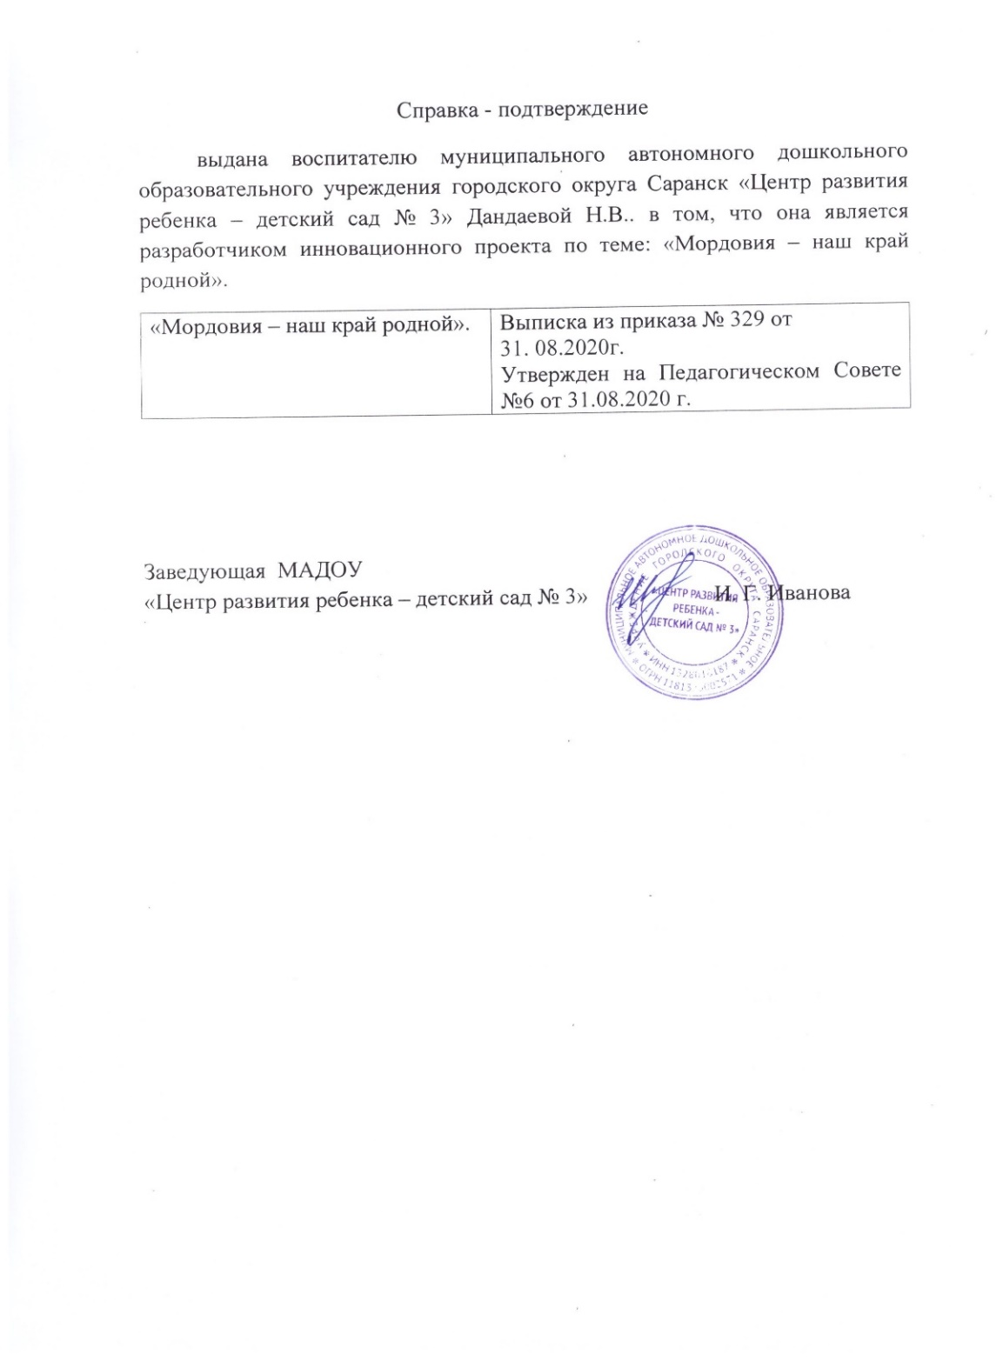
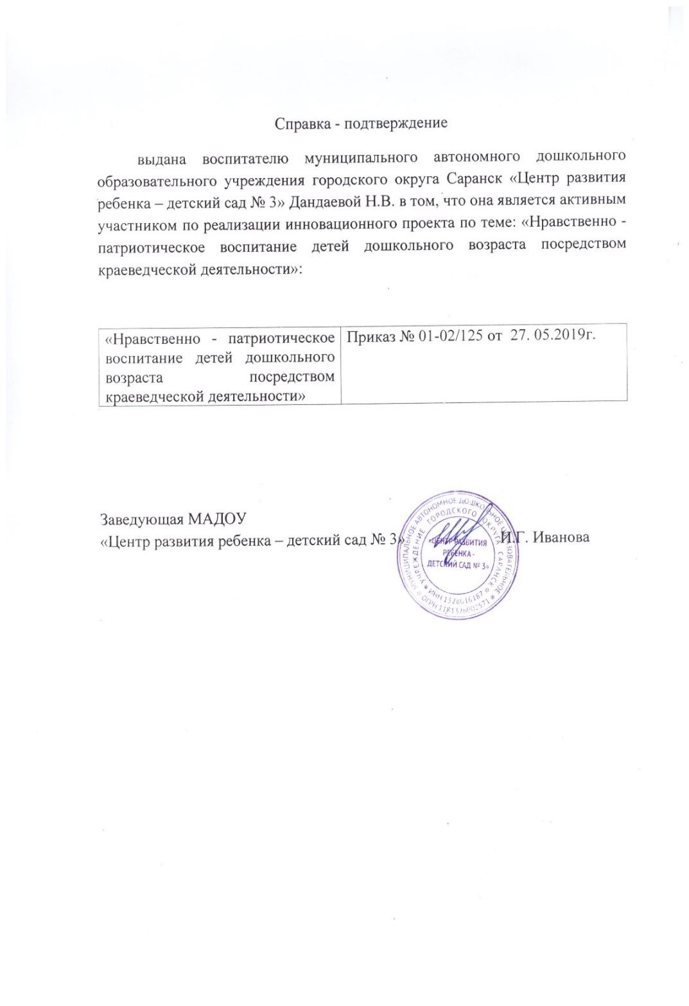

Slide 5
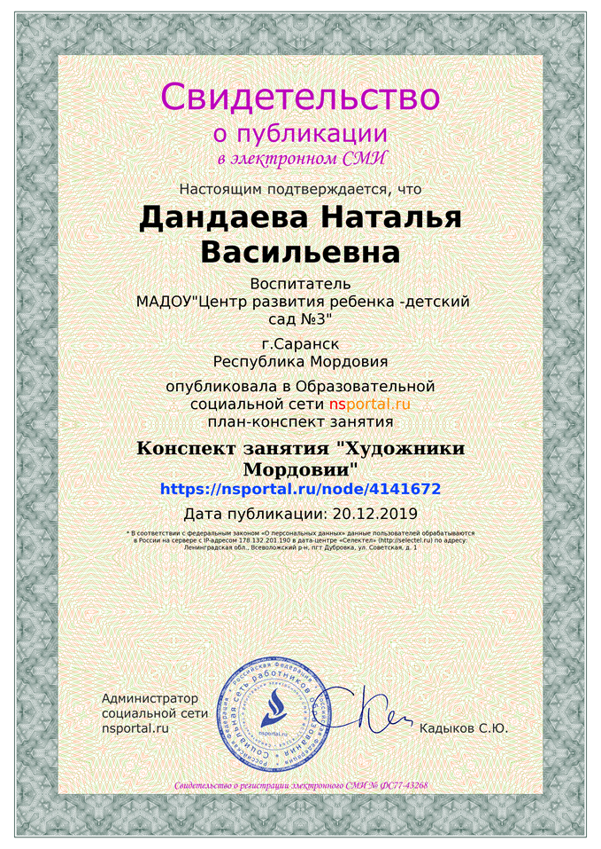
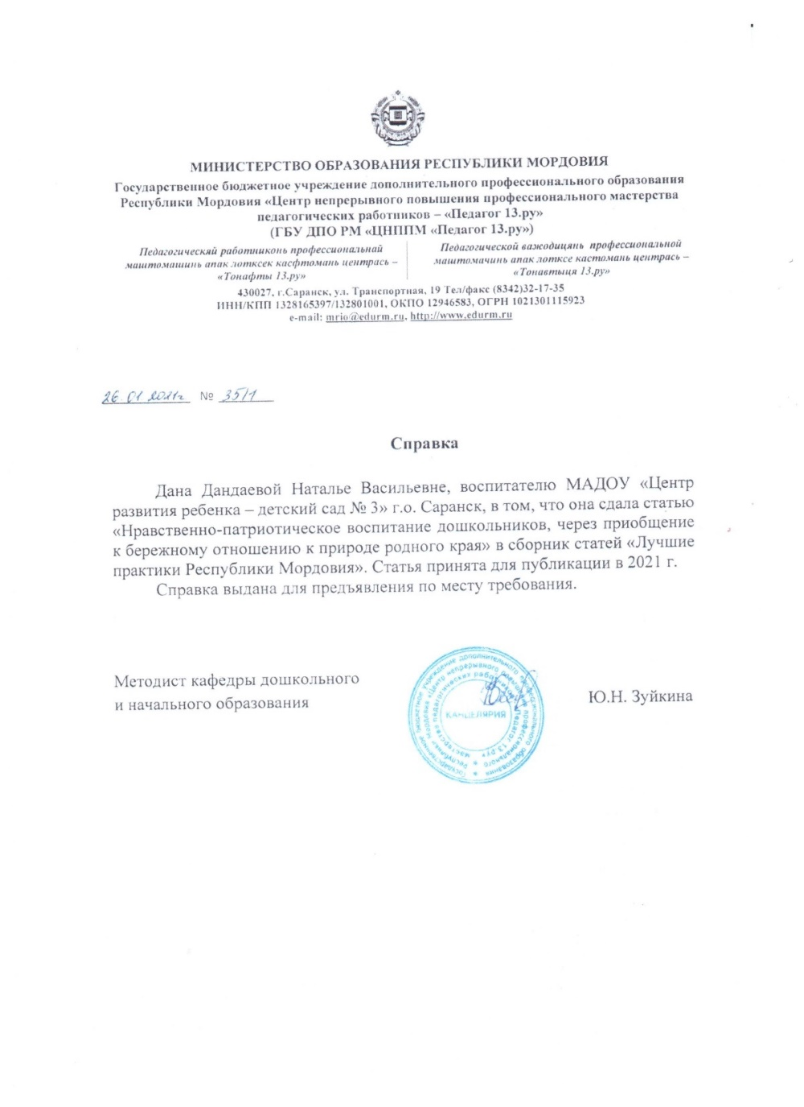
3.Наличие публикаций

Slide 7
4. Результаты участия воспитанников в : конкурсах, выставках, турнирах, соревнованиях, акциях, фестивалях.

Slide 8
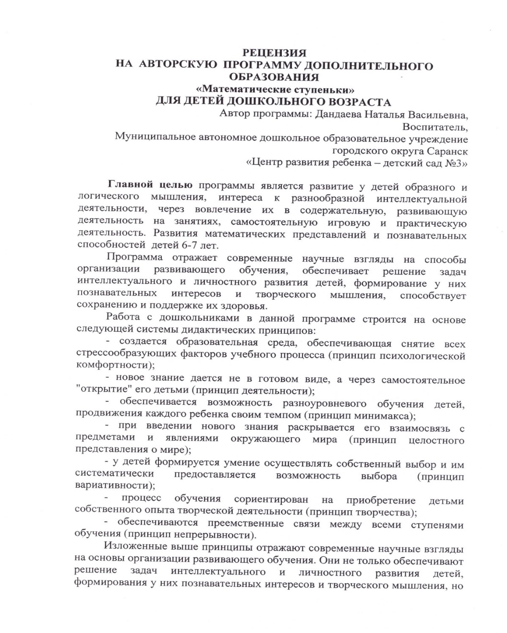
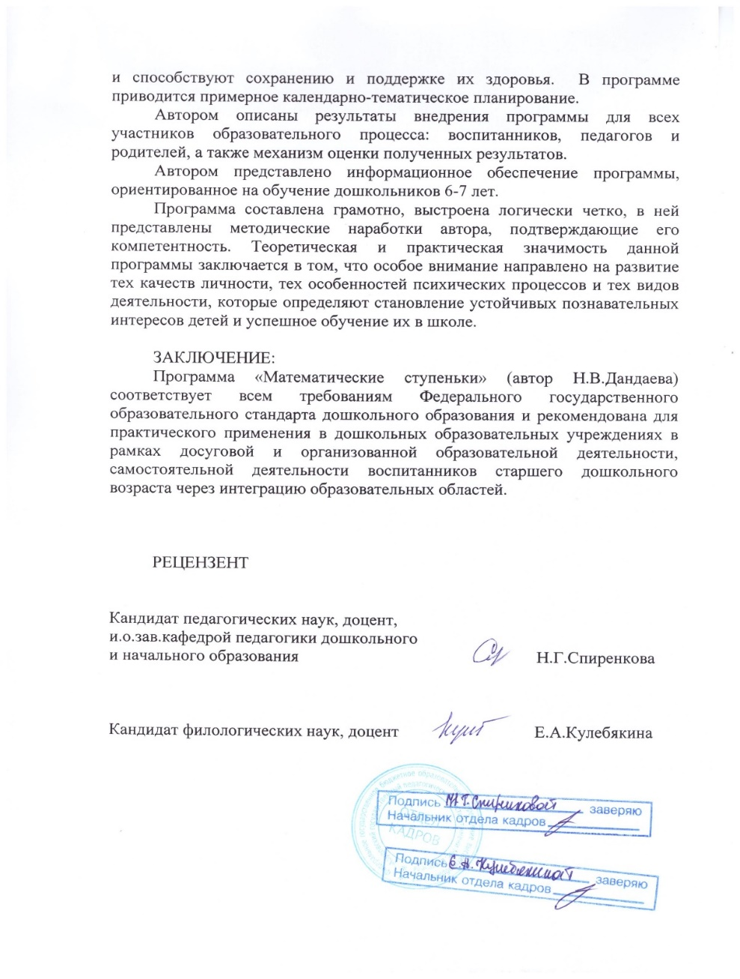
5.Наличие авторских программ, методических пособий

Slide 9
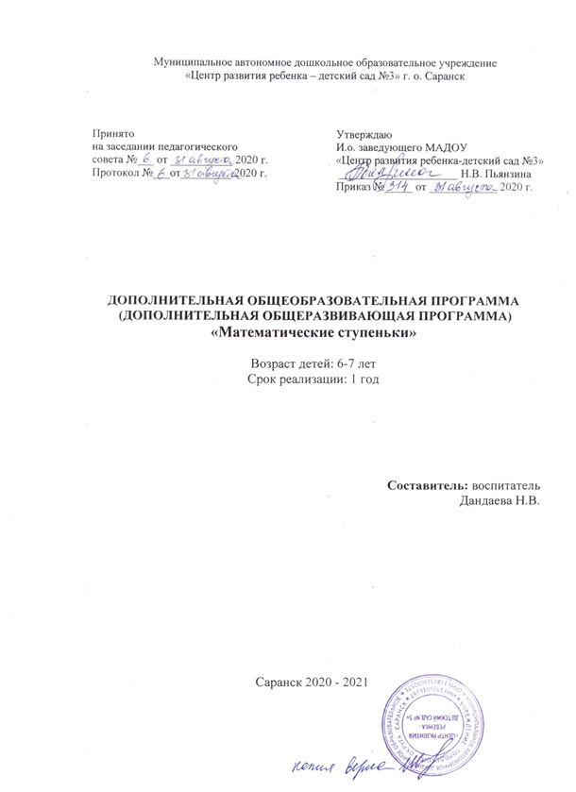

Slide 10
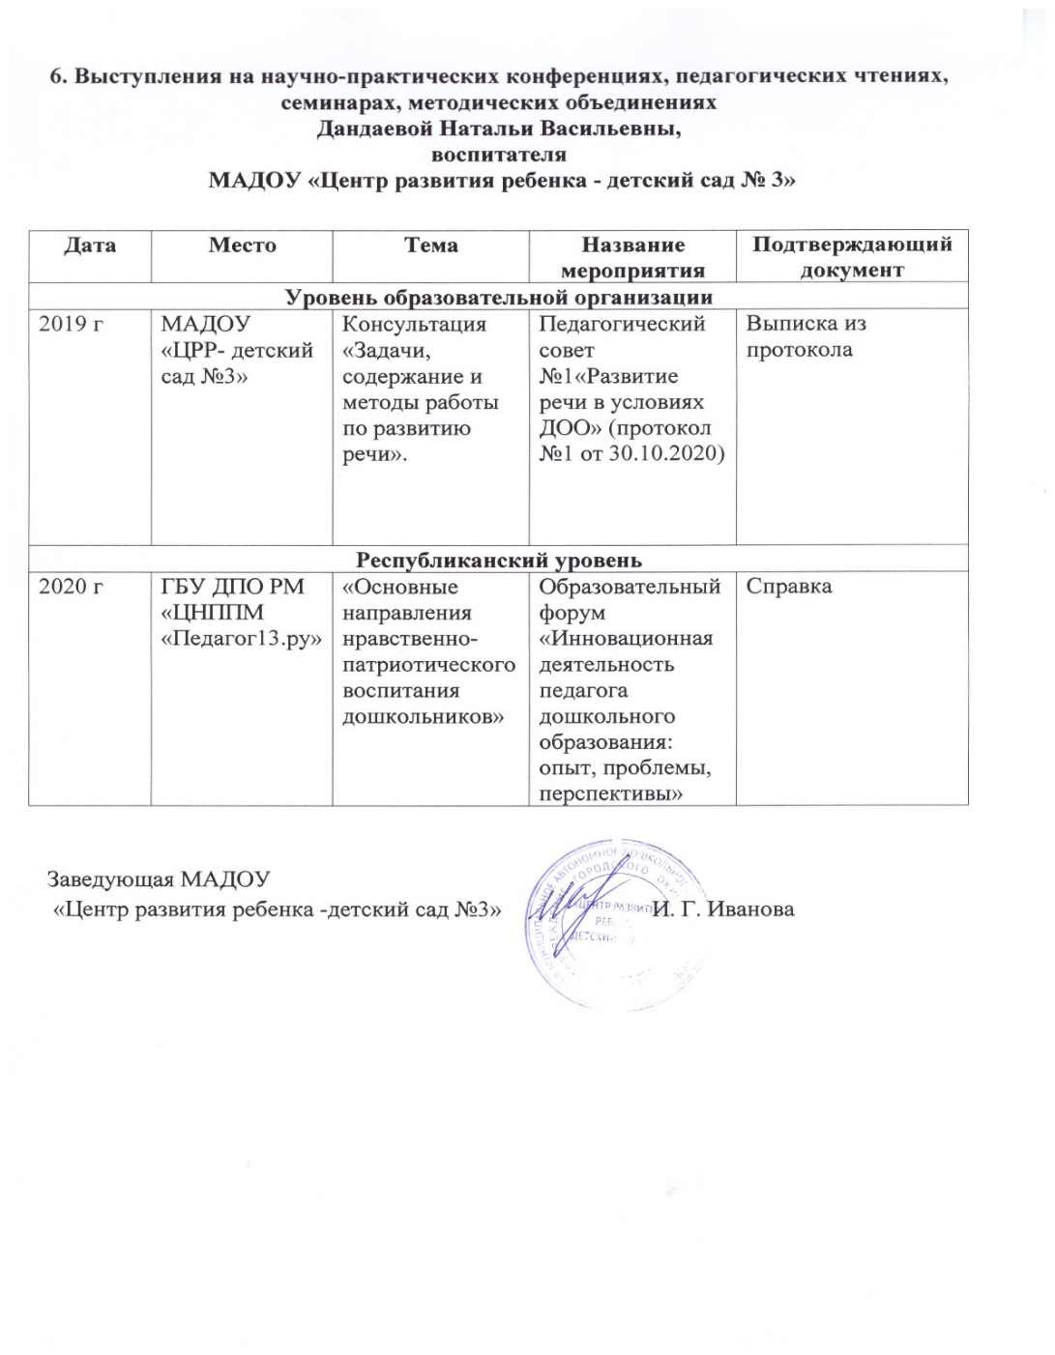
6. Выступления на заседаниях методических советов, научно-практических конференциях, педагогических чтениях, семинарах, форумах, радиопередачах (очно).

Slide 11
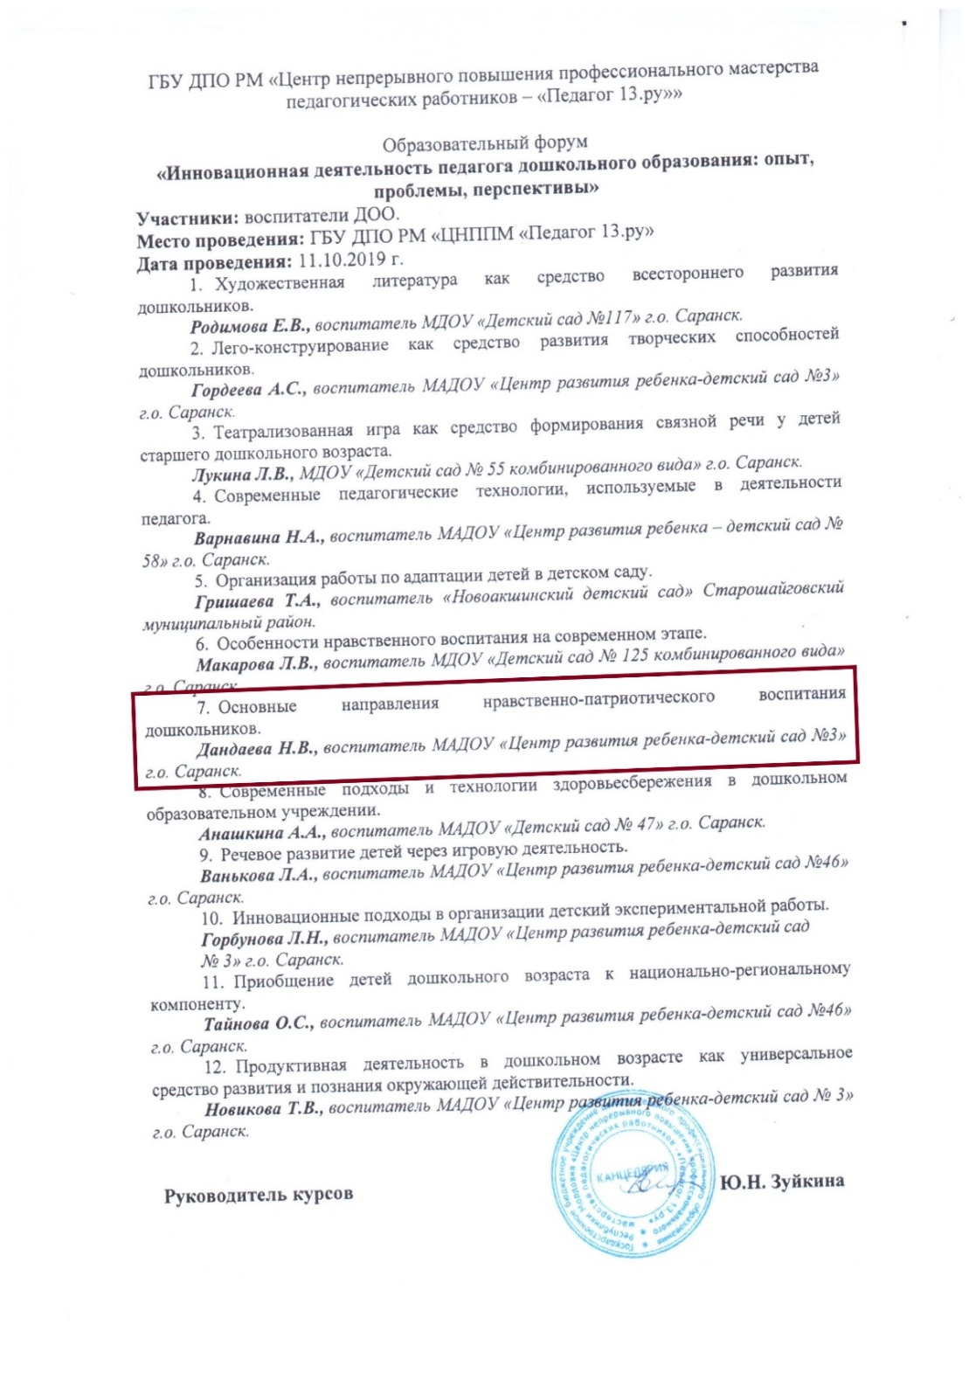
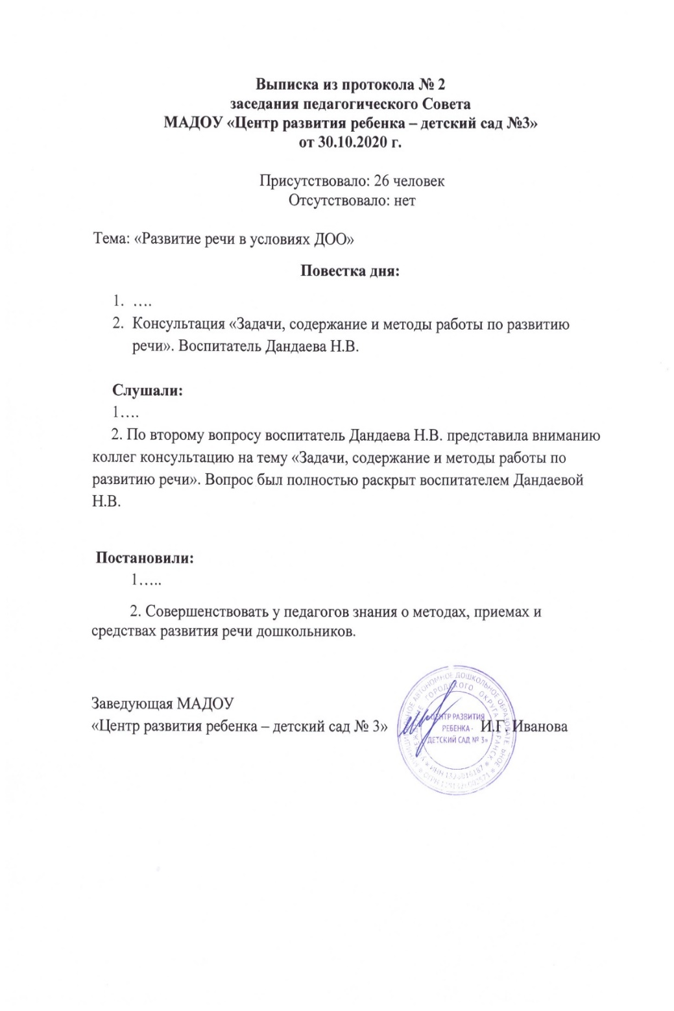

Slide 12
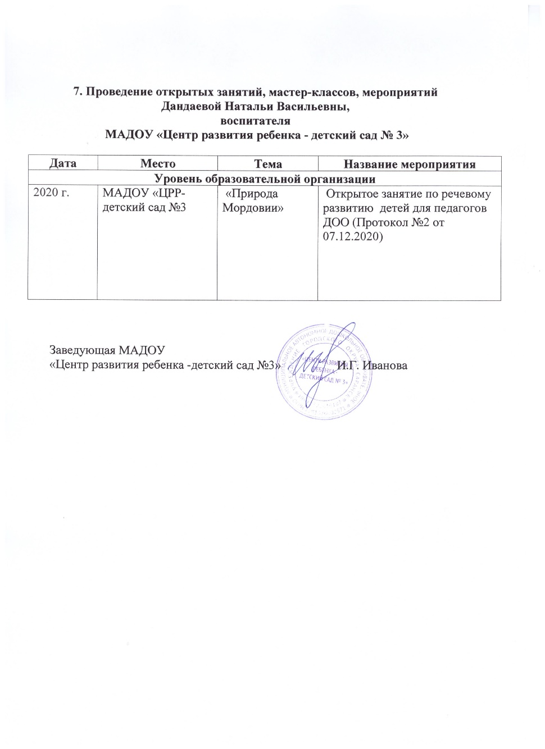
7.проведение открытых занятий, мастер-классов, мероприятий

Slide 13
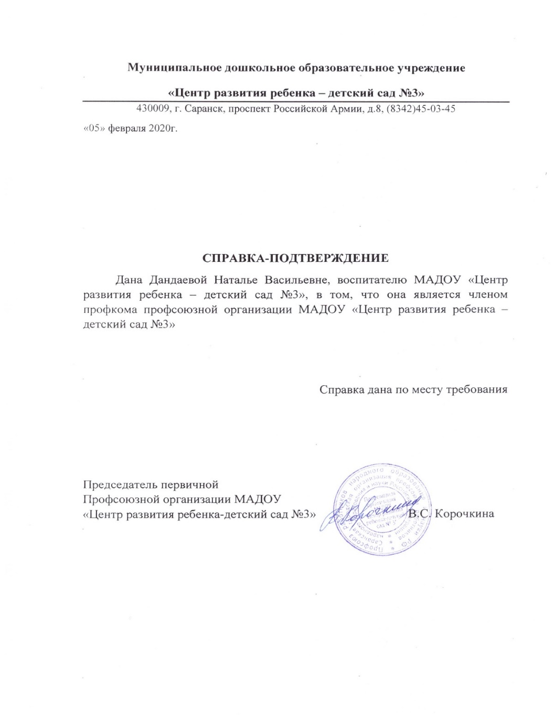
9. общественно-педагогическая активность педагога: Участие в комиссиях, педагогических сообществах, в жюри конкурсов

Slide 14
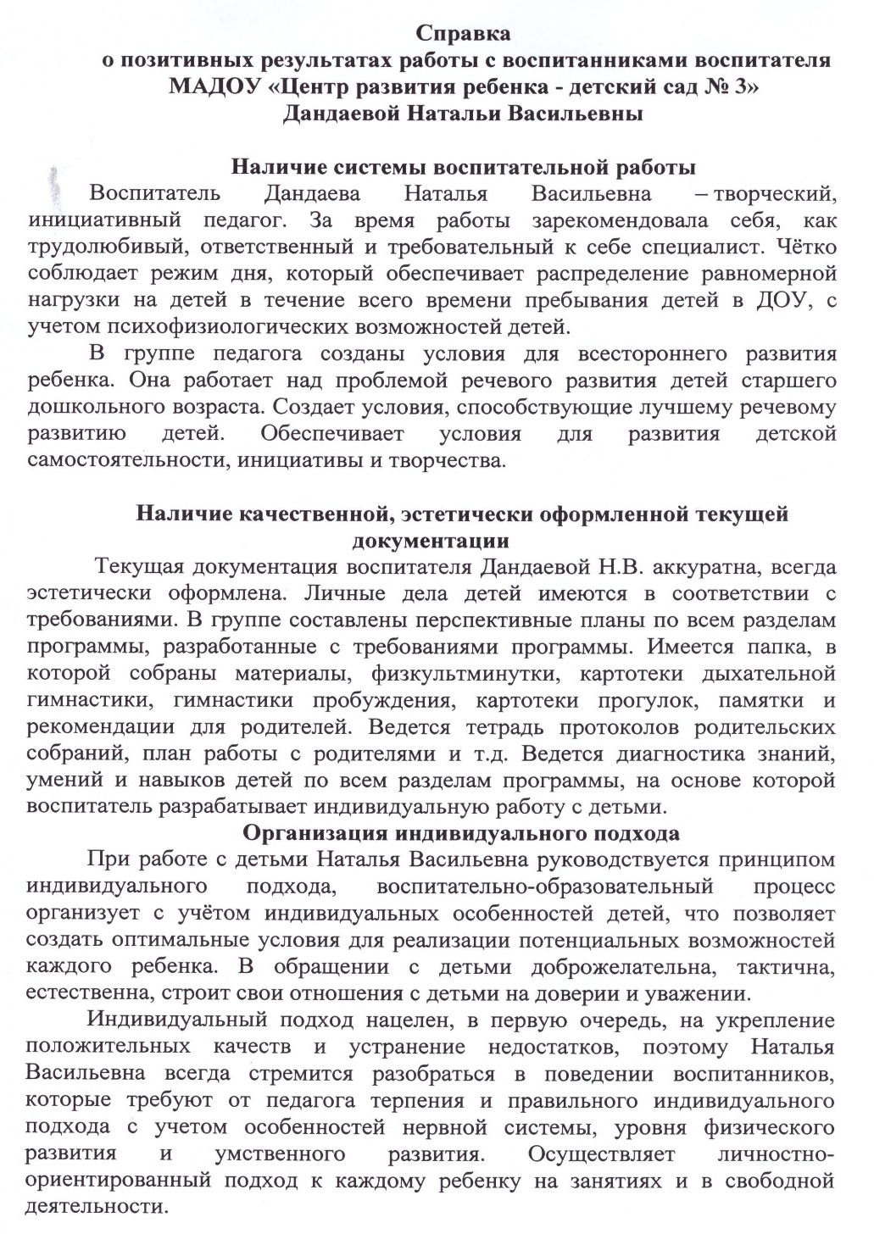
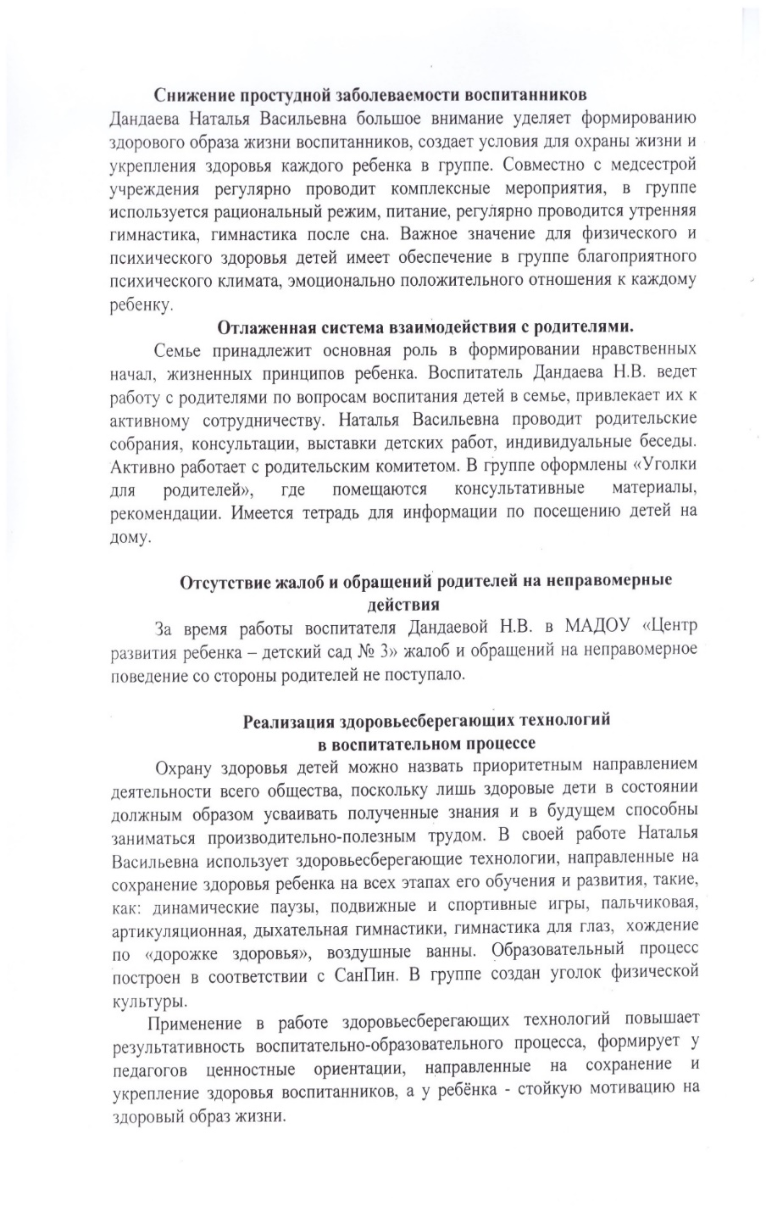
10. Позитивные результаты работы с воспитанниками

Slide 15
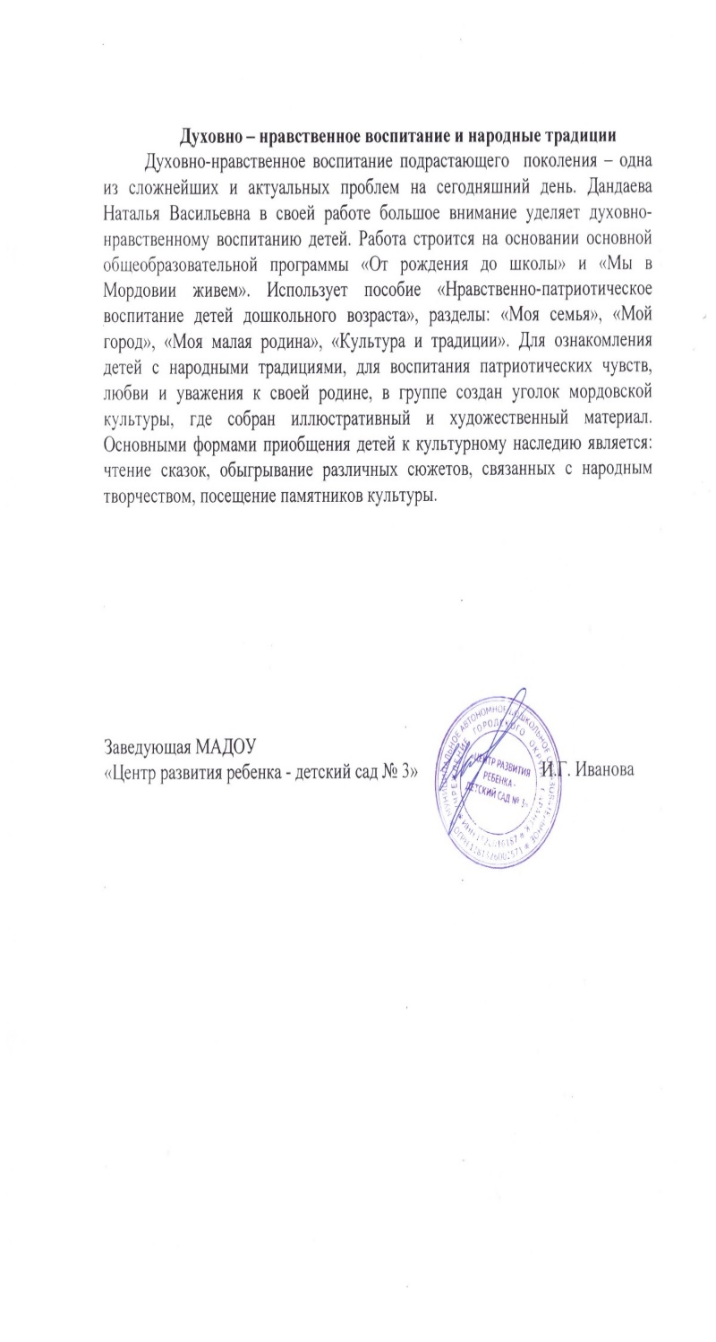

Slide 16
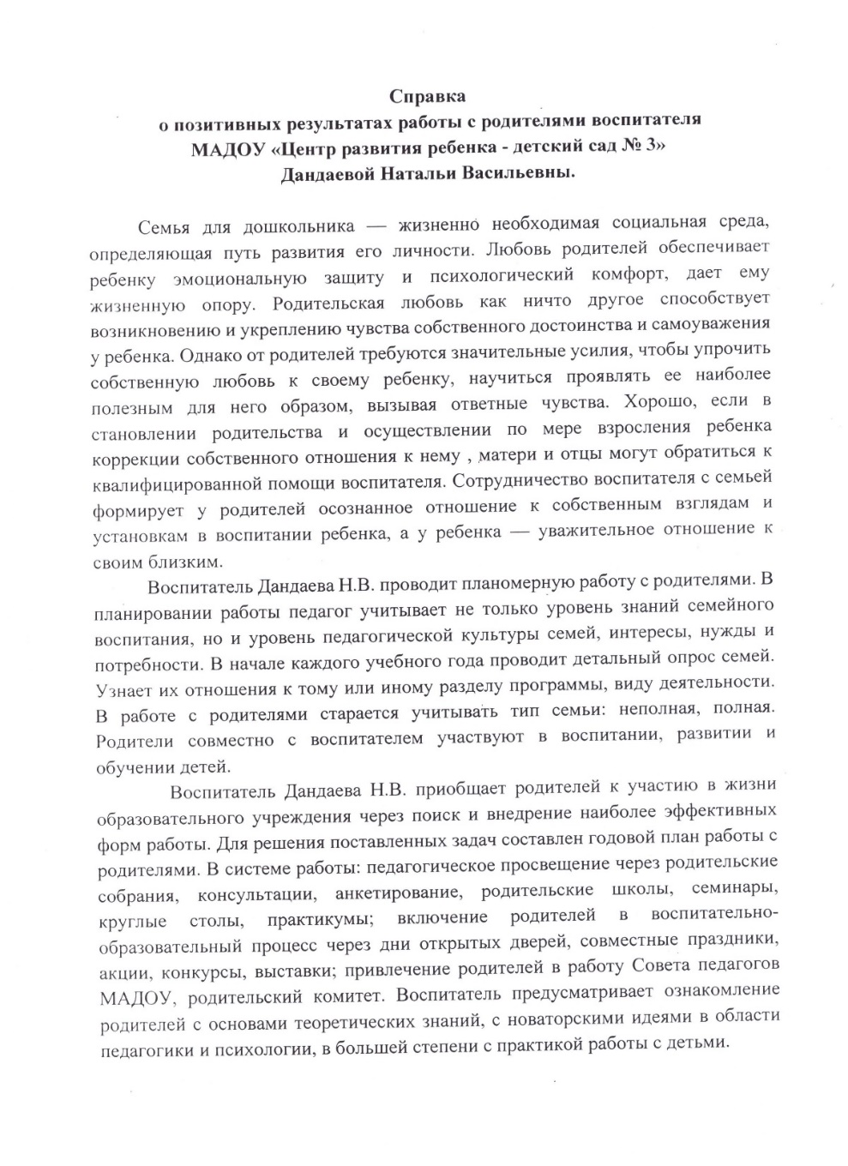
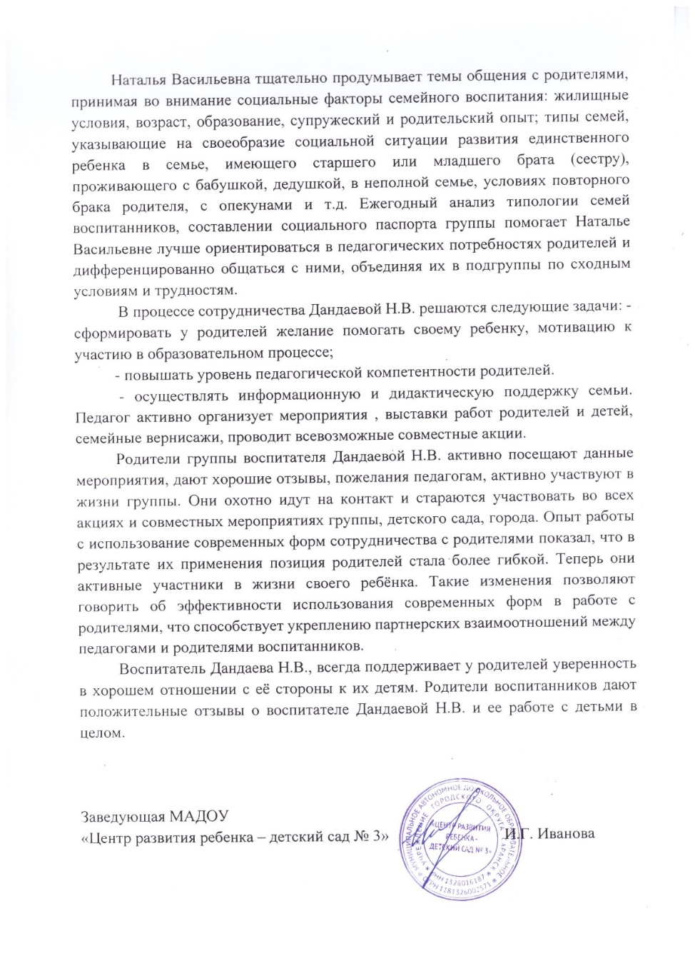
11. Качество взаимодействия с родителями

Slide 17
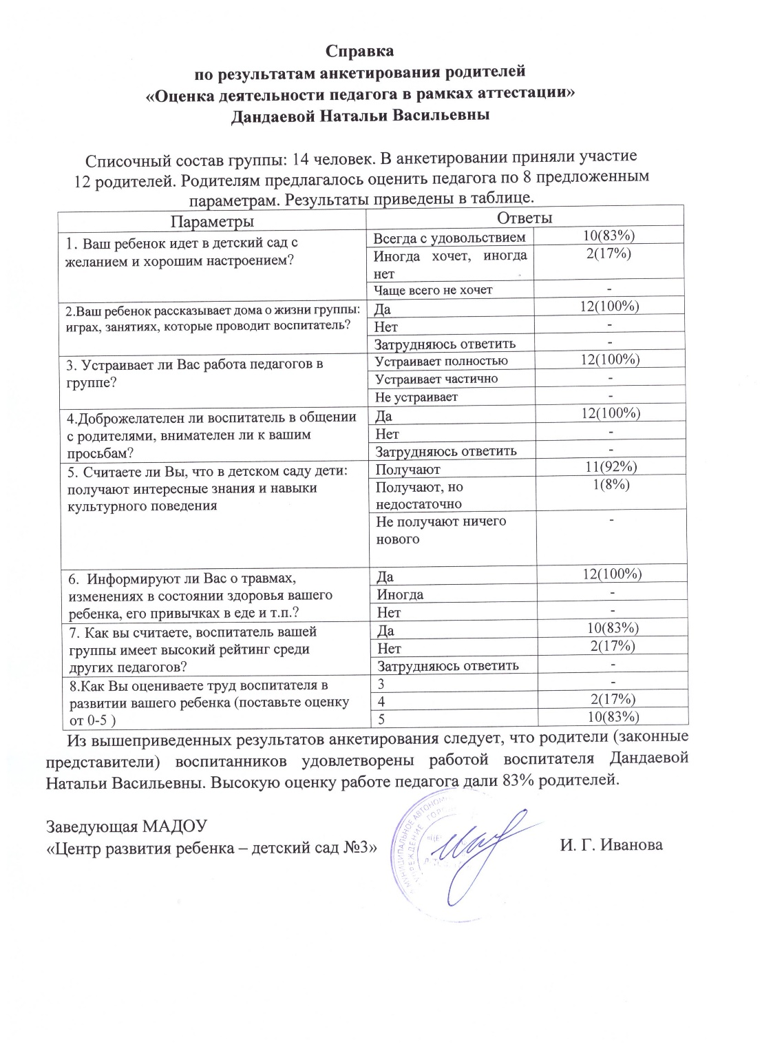

Slide 18
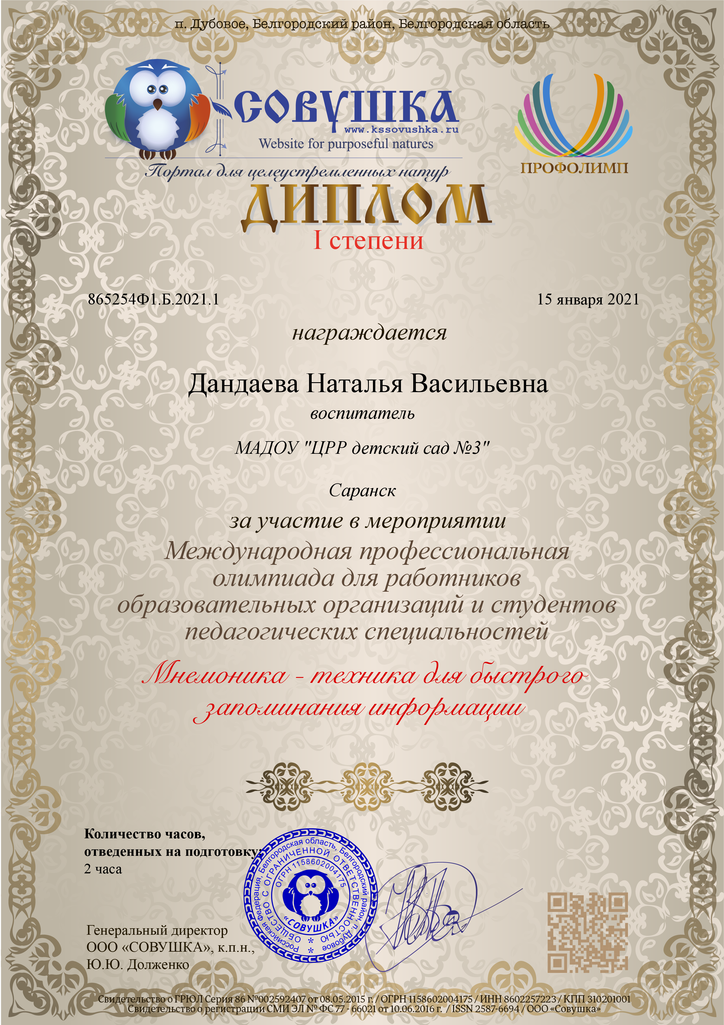
13. Участие педагога в профессиональных конкурсах

Slide 19
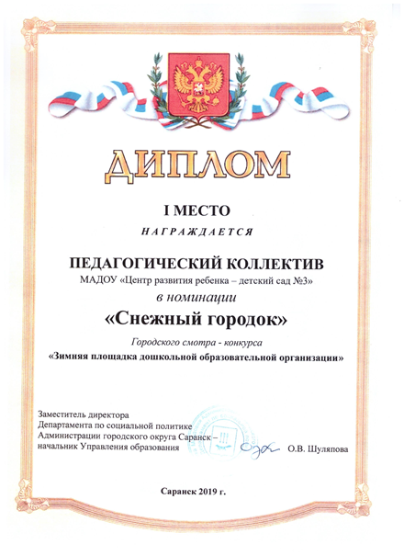
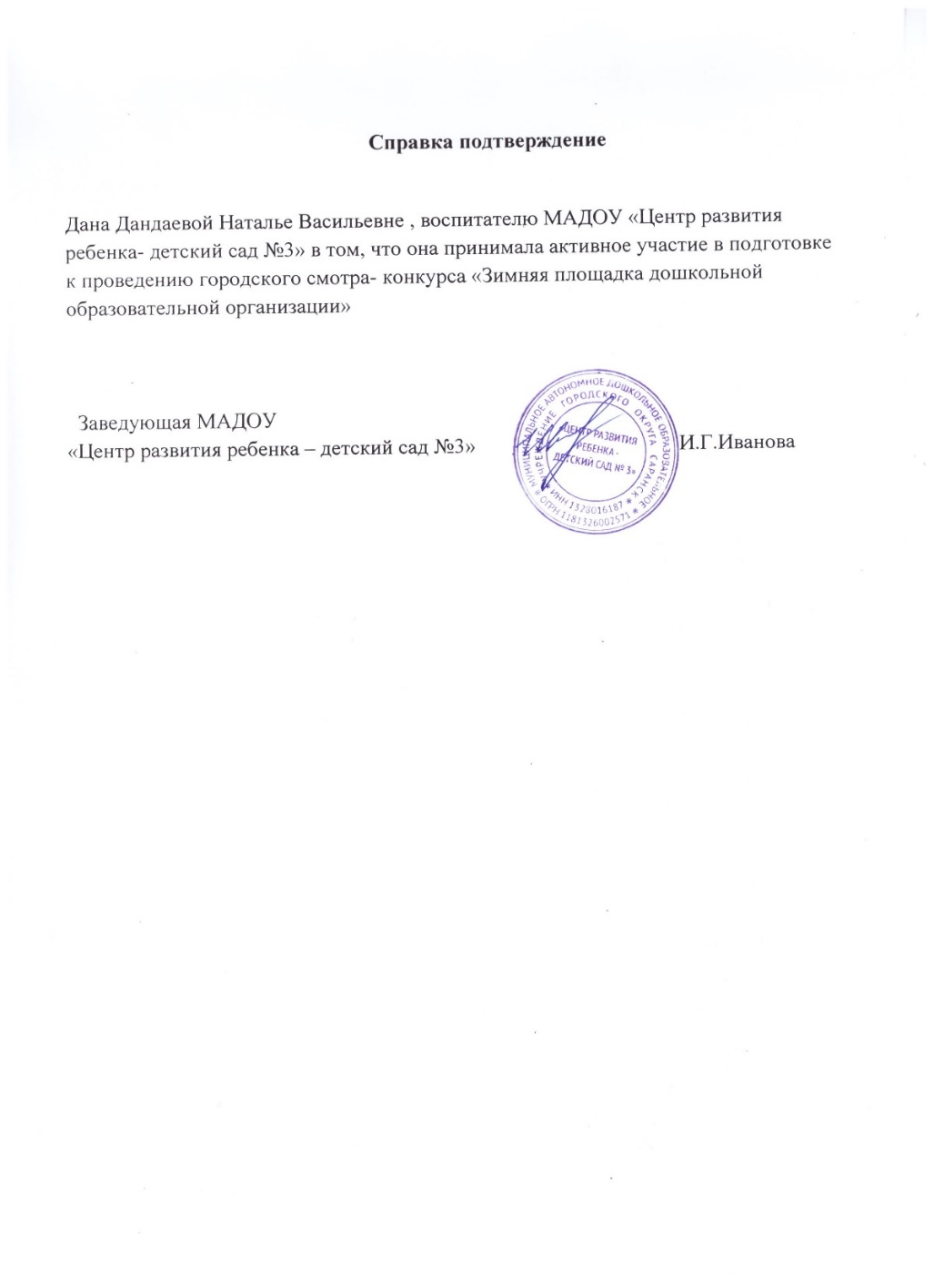

Slide 20
14. Награды и поощрения

Slide 21
